Slide 1
Closures (Fermetures)
Une fermeture, ou closure en anglais, est une fonction qui fait utiliser des variables indépendantes (utilisées localement mais définies dans la portée englobante). Autrement dit, ces fonctions se « souviennent » de l'environnement dans lequel elles ont été créées (on dit aussi que la fonction capture son « environnement »).
Plus simplement elle enferme avec elle des variables qui lui sont externe provenant d’un scope parent.

Slide 2
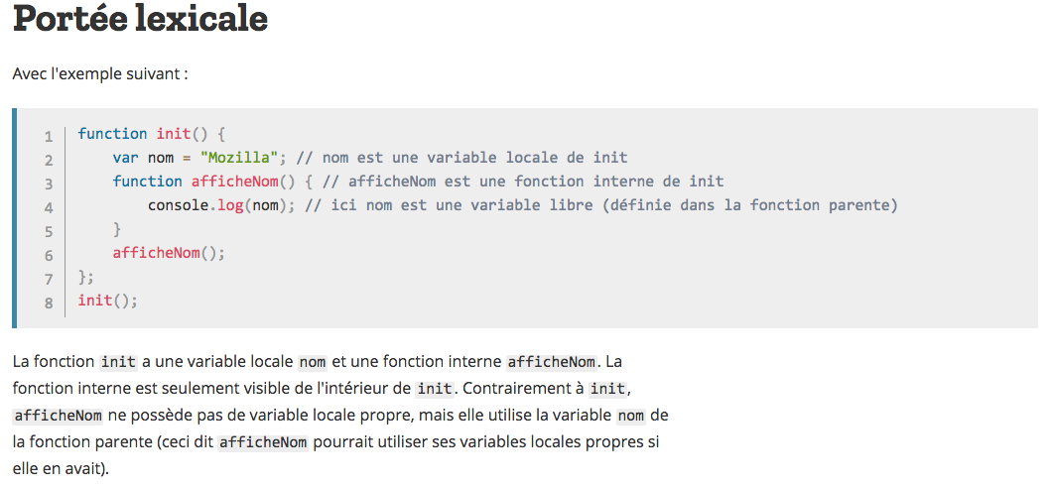
Source: https://developer.mozilla.org

Slide 3
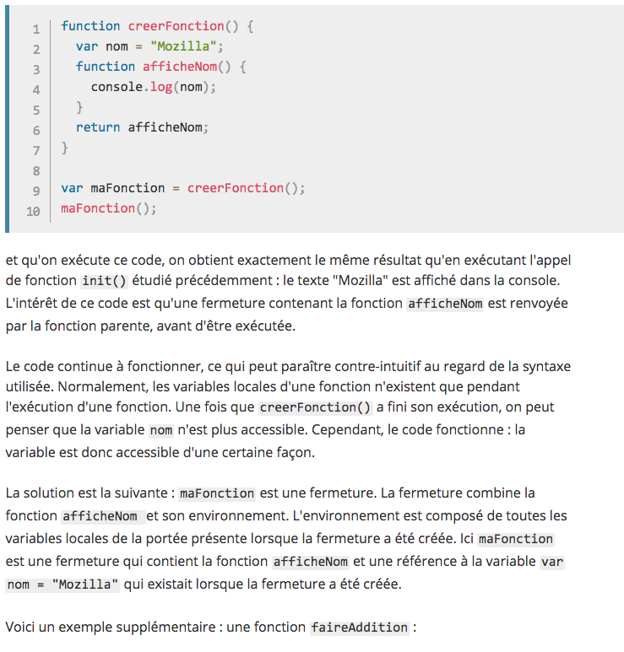
Closure :
Si on a l'exemple suivant :

Slide 4



C’est comme si notre fonction parente était une bouteille d’eau et que l’on rajoute des éléments dedans ( autre fonction, variable..) et que l’on referme notre bouteille d’eau avec un bouchon “closure”, ce qui équivaut à mettre notre fonction dans une variable.
Cet variable devient donc notre nouveau contenant avec un environnement préservé que l’on peut réutiliser à un moment voulus dans son programme.
Bien évidemment on peut donc avoir différent contexte avec une base identique.

Slide 5
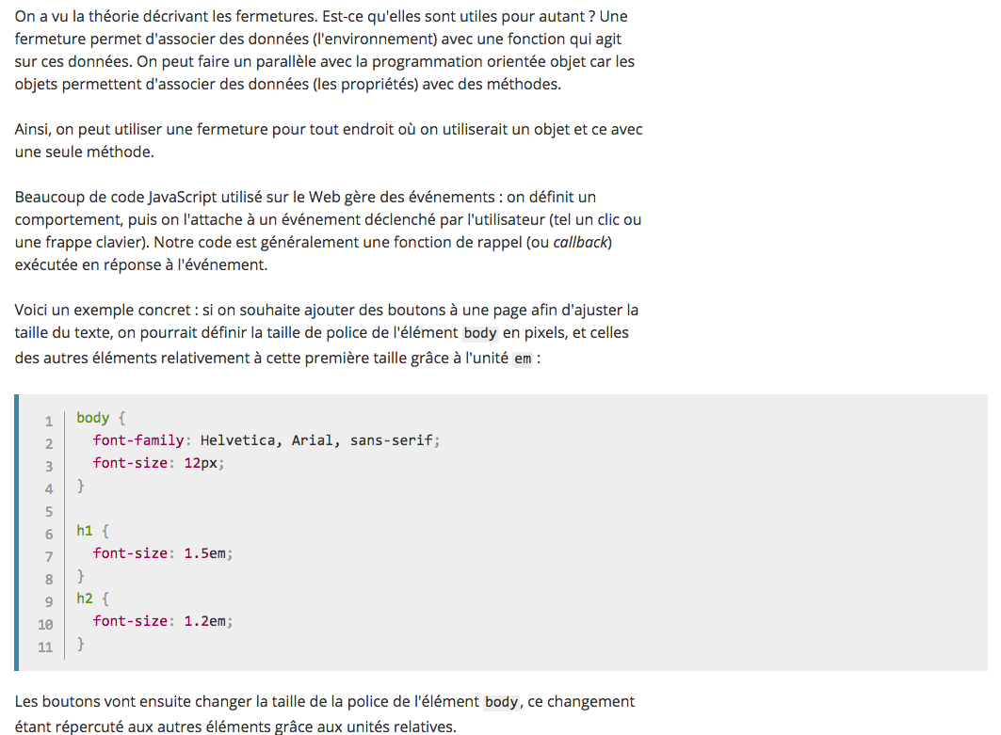
Les closures en pratique :

Slide 7
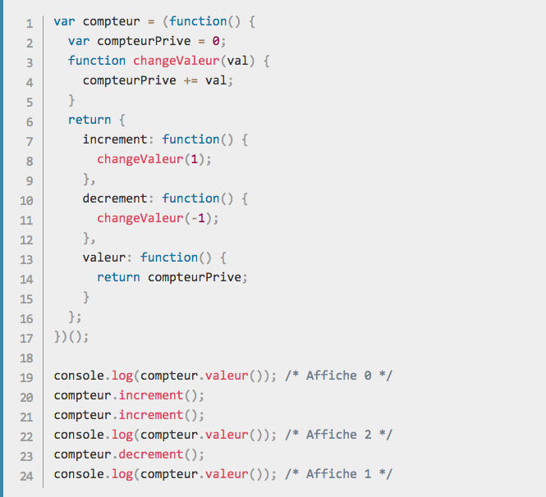
Émuler des méthodes privées avec des fermetures
Certains langages de programmation, comme Java, permettent d'avoir des méthodes privées, c'est-à-dire qu'on ne peut les utiliser qu'au sein de la même classe.
JavaScript ne permet pas de faire cela de façon native. En revanche, on peut émuler ce comportement grâce aux fermetures. Les méthodes privées ne sont pas seulement utiles en termes de restriction d'accès au code, elles permettent également de gérer un espace de nom (namespace) global qui isole les méthodes secondaires de l'interface publique du code ainsi rendu plus propre.
Voici comment définir une fonction publique accédant à des fonctions et des variables privées en utilisant des fermetures. Cette façon de procéder est également connue comme le patron de conception module :

Slide 8
Il y a beaucoup de différences par rapport aux exemples précédents. Au lieu de retourner une simple fonction, on retourne un objet anonyme qui contient 3 fonctions. Et ces 3 fonctions partagent le même environnement. L'objet retourné est affecté à la variable compteur, et les 3 fonctions sont alors accessibles sous les noms compteur.increment, compteur.decrement, et compteur.valeur.
L'environnement partagé vient du corps de la fonction anonyme qui est exécutée dès sa définition complète. L'environnement en question contient deux éléments privés : une variable compteurPrive et une fonction changeValeur. Aucun de ces deux éléments ne peut être utilisé en dehors de la fonction anonyme ; seules les trois fonctions renvoyées par la fonction anonyme sont publiques.
Ces trois fonctions publiques sont des fermetures qui partagent le même environnement. Grâce à la portée lexicale, chacune a accès à compteurPrive et à changeValeur.
On remarquera qu'on définit une fonction anonyme qui crée un compteur puis qu'on l'appelle immédiatement pour assigner le résultat à la variable compteur. On pourrait stocker cette fonction dans une variable puis l'appeler plusieurs fois afin de créer plusieurs compteurs.

Slide 9
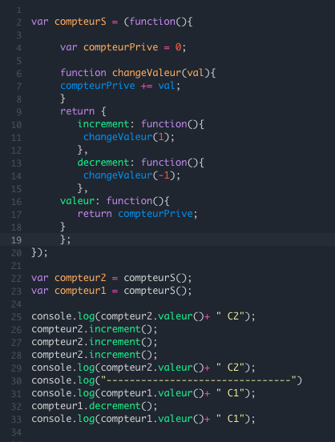
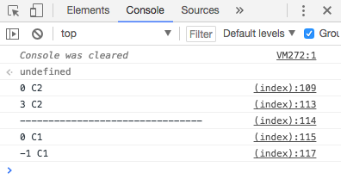
Définition de 2 compteurs :
Résultat

Slide 10
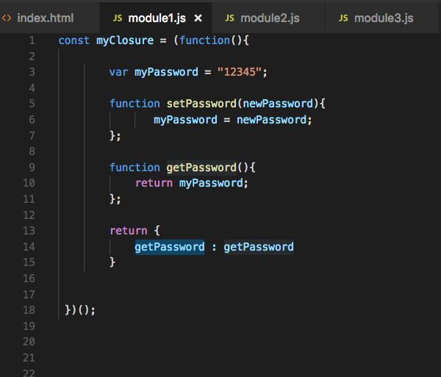
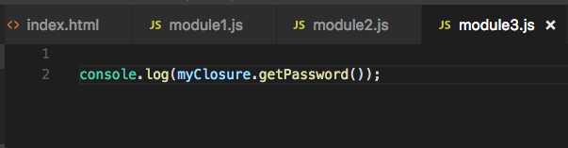

Créer un objet qui nous retourne dès fonction ou d’autre objet grâce au closure et aux IIFEs “Immediatly Invocte Function Expression”.
Résultat
On peut donc appeler la fonction getPassword dans un autre module en le préfixant du module dans lequel elle est.
La fonction IIFEs mis dans une closure retourne un objet avec un alias de la fonction a lequel on veut accéder.

